Slide 1
Základní škola a Mateřská škola, Šumná, okres Znojmo OP VK 1.4 75022320 Tematický celek: Prvouka pro 1.stupeň ZŠ Pravěk VY_03_INOVACE_32_01 Mgr. Hana Slabá Anotace: informace, zajímavosti, úkoly Metodika: prezentace slouží k předvedení na interaktivní tabuli

Slide 2
Prvouka pro 4.ročník Pravěk
Období od vzniku člověka po vznik prvních dnešních států

Slide 3
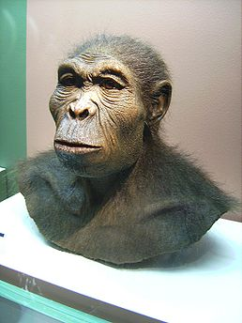
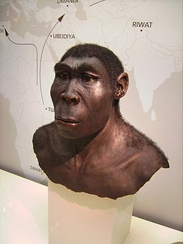
Předchůdci člověka :
Člověk zručný
Člověk vzpřímený

Slide 4
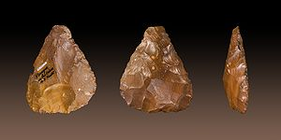
Dělíme
doba kamenná A. starší – lovci a sběrači
B. mladší – první zemědělci
doba bronzová
doba železná

Slide 5
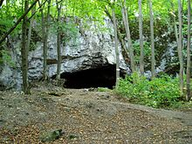
Starší doba kamenná
Žili v tlupách , v jeskyních nebo chýších.
Živili se lovem zvěře, sbíráním plodů a semen.
Hlavní nástroj , opracovaný kámen, pěstní klín.
Převratný objev – oheň = teplo, příprava jídla.
Střídání období – chlad a teplo.
Doba ledová – lovci mamutů.
Jednoduchá řeč – posunky, vývoj lidské řeči.
Nálezy – Věstonická Venuše.

Slide 6
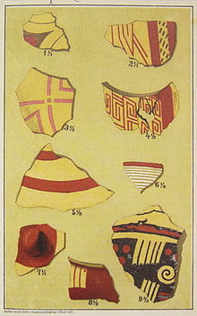
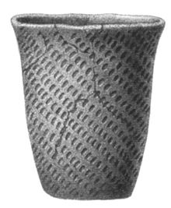
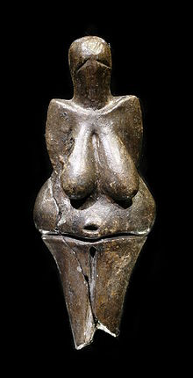
Nálezy :

Slide 7
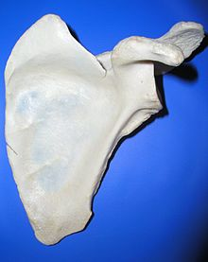
Mladší doba kamenná
Oteplení , podnebí podobné našemu.
Kácení a vypalování pralesů.
Obdělávali pole, seli a sklízeli obilí.
Zdroj potravy – zemědělství.
Zdomácnění zvířat.
První hliněné nádoby – keramika.

Slide 8
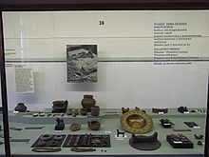
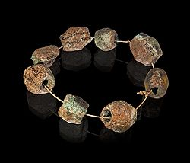
Sledujte :
Doba bronzová
Doba železná
Bronz – slitina mědi a cínu.
Tavení a odlévání do forem.
Kamenné nástroje nahrazeny bronzovými.
Výroba nástrojů, zbraní a šperků.
Bronz nahradilo železo.
Rozvoj a výroba nástrojů, nářadí , zbraní a šperků.
Končí období pravěku.
l

Slide 9
Úkol
Vymodelujte z modelovací hlíny tvary různých nádob , jak asi vypadaly v pravěku ?

Slide 10
Zdroje :
Doba bronzová : http://upload.wikimedia.org/wikipedia/commons/thumb/2/2e/Collier_de_Penne.jpg/250px-Collier_de_Penne.jpg
Doba železná : http://upload.wikimedia.org/wikipedia/commons/thumb/f/f3/Prehistoric_Times_of_Bohemia%2C_Moravia_and_Slovakia_-_NM_Prague_98.JPG/220px-Prehistoric_Times_of_Bohemia%2C_Moravia_and_Slovakia_-_NM_Prague_98.JPG
Nálezy :http://upload.wikimedia.org/wikipedia/commons/thumb/b/b8/Vestonicka_venuse_edit.jpg/220px-Vestonicka_venuse_edit.jpg http://upload.wikimedia.org/wikipedia/commons/thumb/e/e9/Funnelbeaker2.JPG/220px-Funnelbeaker2.JPG
http://upload.wikimedia.org/wikipedia/commons/thumb/c/c8/Moravian_painted_pottery.jpg/220px-Moravian_painted_pottery.jpg
Nástroje : http://upload.wikimedia.org/wikipedia/commons/thumb/c/cc/Scapula_ant.jpg/220px-Scapula_ant.jpg , http://upload.wikimedia.org/wikipedia/commons/thumb/6/61/Biface_Silex_Venerque_MHNT_PRE_.2009.0.194.1_Fond.jpg/300px-Biface_Silex_Venerque_MHNT_PRE_.2009.0.194.1_Fond.jpg , http://upload.wikimedia.org/wikipedia/commons/thumb/9/98/Pekarna.jpg/220px-Pekarna.jpg
Předchůdci : http://upload.wikimedia.org/wikipedia/commons/thumb/4/48/Homo_habilis.JPG/258px-Homo_habilis.JPG , http://upload.wikimedia.org/wikipedia/commons/thumb/2/23/Homo_erectus.JPG/258px-Homo_erectus.JPG

